Slide 1
Потребителски обекти
Тема №12

Slide 2
Обекти и стилове

Slide 3
Създаване на графични обекти
Създаване на обект
С конструктор new Обект(…)
С вградена функция обект()
Зад сцената
Създаденият обект автоматично се съхранява
Използва се при прерисуване на екрана

Slide 4
Имена на графични обекти
Анонимни
Създават се без имена
Подходящо за обекти, които се създават, но не се променят
Хранилище на графични обекти
Призма №1
Призма №2
prism(...)
center
center
radius
radius
height
height
count
count
prism(...)

Slide 5
Обекти с имена
При създаването им се присвояват и на променлива
Свойствата на обекта се променят през променливата
a = prism(...)
Хранилище на графични обекти
a
Призма №1
Призма №2
a.color = ...
a.focus = ...
center
center
radius
radius
height
height
count
count
color
hollow
b = prism(...)
focus
b
b.hollow = ...

Slide 6
Множество от свойства
Наблюдение от практиката
Обект се настройва с няколко свойства
Много обекти имат еднакви свойства
Желание
Да групираме няколко свойства в стил
Да прилагаме лесно стил над много обекти

Slide 7
Стил чрез функции
Идея
Функция създава обект от даден тип
Придава му съответните свойства
Връща го като резултат

Slide 8
Реализация на стилове
До момента
Създаване на обекти с имена
Променяне на свойствата едно по едно
Една променлива може да се използва последователно за много обекти
Неудобства
За всеки обект изписваме променените свойства
Неудобно при създаване на много еднотипни обекти

Slide 9
Стил чрез функция
Идея №1
Функция получава обект
Добавя му желаните стилове
Връща обекта (в случай, че ще се присвоява на променлива)
function bluish(object)
{
object.color = [random(0,0.5),random(0.6,1),1];
return object;
}
a = bluish(prism(center,1/2,15+5*Math.cos(5*alpha),8));

Slide 10
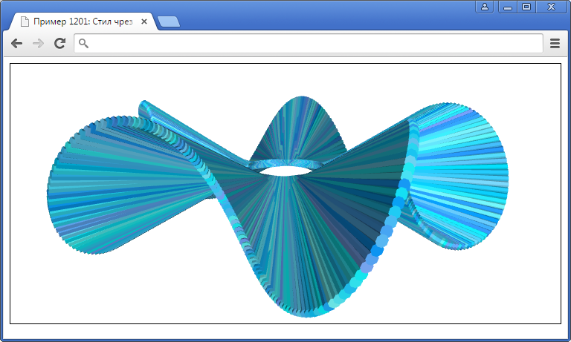
ПРОБА

Slide 11
Идея №2
Използва се метод обект.custom({свойство:стойност, …)
Позволява да се дефинират комплект свойства в момента на създаване на анонимен обект
Ако стилът е константен, може да се изнесе в отделна променлива и да се използва многократно
prism(center,1/2,15+5*Math.cos(5*alpha),8).custom({
focus: [0,0,1],
color: [1,random(0.7,1),random(0,0.5)],
hollow: true });
style = {focus:[0,0,1], ...};
prism(center,...).custom(style);

Slide 12
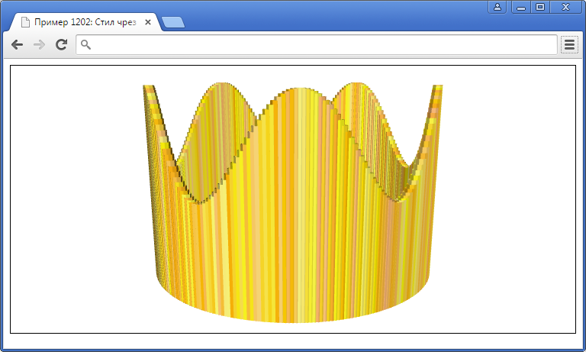
ПРОБА

Slide 13
Групови обекти

Slide 14
Обекти в СУИКА
В библиотеката СУИКА
Базово множество от графични обекти
Предостатъчни за целите на курса
Нови обекти
Базовите обекти допускат модификация (например брой стени на призма)
При нужда се създава надграждане на обект
Възможно е сглобяване на обект от няколко
Възможно е изрязване на части от обект

Slide 15
Надграждане на обект
Функция, която създава обект с искани свойства
Като параметри са изведени само нужните свойства
function honeyComb(x,y)
{
return prism([x,0.85*y,0],0.55,2,6).custom({
color: [1,random(0.6,0.8),0],
spin: radians(30),
light: false,
mode: (random(0,10)>9?Suica.SOLID:Suica.LINE)
});
}

Slide 16
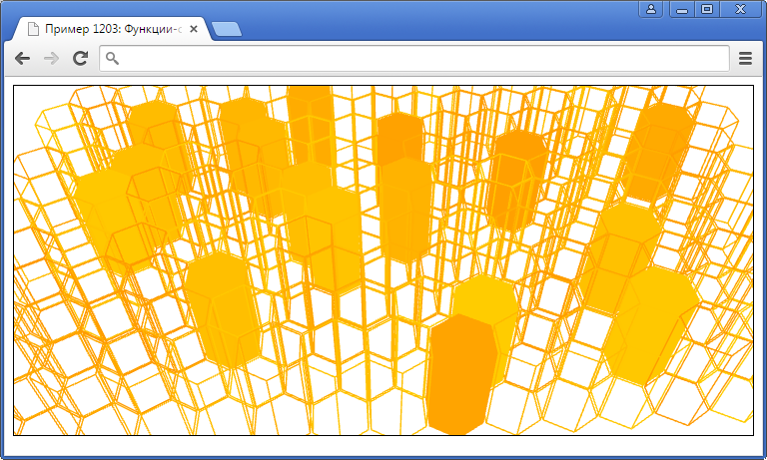
ПРОБА

Slide 17
Копиране на обект
Функция sameAs(обект) създава копие на обект
Удобно за копиране на обект с всичките му свойства
Пример с добавяне на контури на обекти
a = sphere([0,0,0],5);
b = cuboid([0,0,0],[15,15,1]).custom({
color:[1,1,0],
focus:[1,1,1],
spin:Math.PI/4
});
contour = {color:[0,0,0], mode:Suica.LINE};
sameAs(a).custom(contour);
sameAs(b).custom(contour);

Slide 18
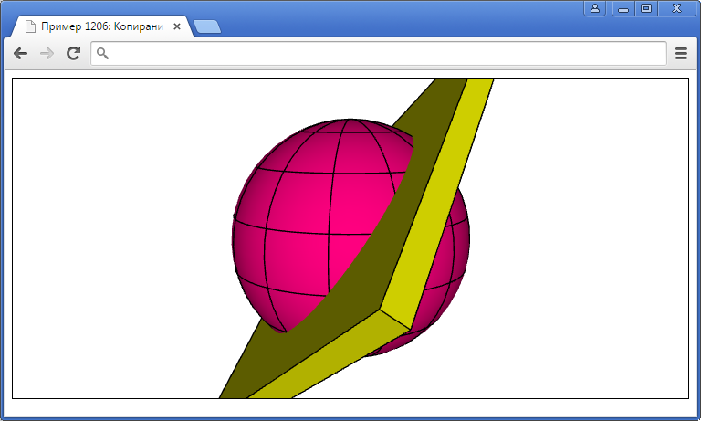
ПРОБА

Slide 19
Групови обекти
Група от обекти
Основен проблем при промяна на положението
За всеки обект трябва да се преизчислява центъра и ориентацията
Решение
Обектите се групират в един групов обект
Груповият обект има собствено положение и ориентация

Slide 20
Пример
Вертикален цилиндър с две сфери
С focus се завърта цялата конфигурация
Координатите на обектите остават непроменени

Slide 21
Решение
Използваме обекта new Suica.Group или функцията group
Параметърът е масив от геометрични обект
Новата конструкция е групов обект, който си има свое независимо положение и ориентация
a = group ([
sphere([0,0,-4],1/2),
sphere([0,0,4],1/2),
cylinder([0,0,-4],1/4,8)
]);
a.focus = [1,1,0];

Slide 22
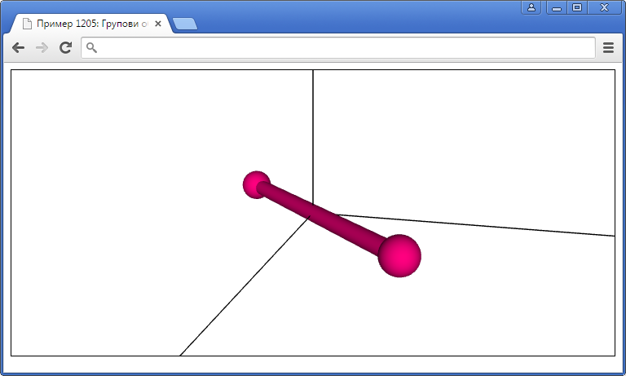
ПРОБА

Slide 23
Споделени обекти
Графичните обекти са JS обекти
Едни и същи подобекти стават споделени
Промяната на споделен обект се отразява визуално и в двата групови обекта
Хранилище
g1
g2
g1 = group([a,b,c]);
0
a
0
1
b
1
2
c
2
g2 = group([a,b,c]);

Slide 24
Пример
Сглобяваме три групи от едни и същи обекти
Ако променим цвета на обект, той се вижда променен и в трите групи
a = sphere([0,0,-4],3/4),
b = sphere([0,0,4],3/4),
c = cylinder([0,0,-4],1/4,8)
g1 = group([a,b,c]);
g2 = group([a,b,c]).custom({focus:[1,0,0]});
g3 = group([a,b,c]).custom({focus:[0,1,0]});;
c.color = [0,1,1];

Slide 25
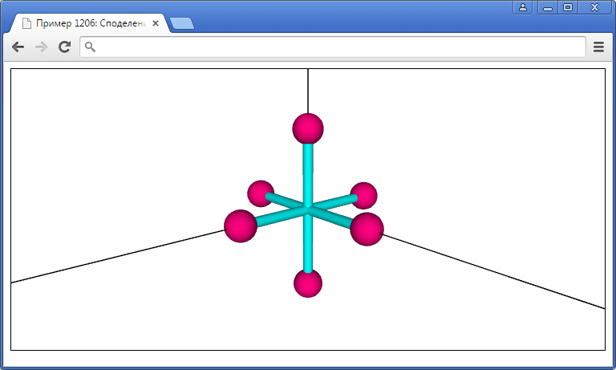
ПРОБА

Slide 26
Добавяне на елемент
Към група може да се добави нов елемент с метода add(елемент)
Елементите може да са различни графични обекти
a = group([]);
for (var i=0; i<100; i++)
{
var style = {...};
if (random(-1,1)>0)
a.add(cube([0,0,0],2).custom(style));
else
a.add(sphere([0,0,0],1).custom(style));
}

Slide 27
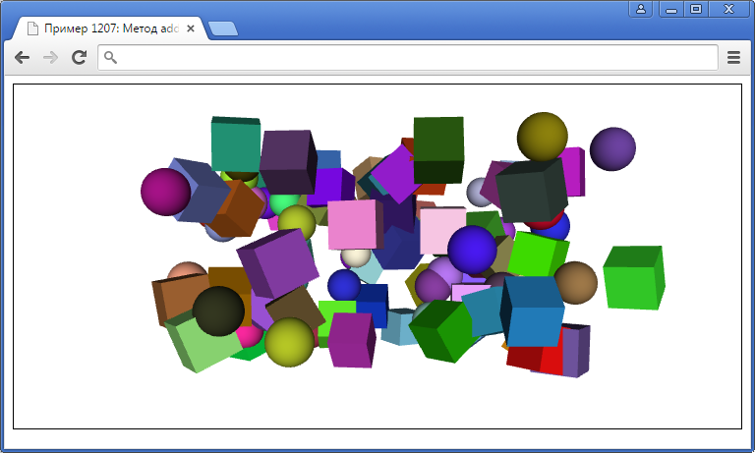
ПРОБА

Slide 28
Общ цвят
Всеки елемент от група си има собствен цвят
Методът mergeColor() премахва текущите индивидуални цветове, вместо тях се използва груповият цвят
a = group([]);
for (var i=0; i<100; i++)
{
var style = {color: ...];
a.add(cube([0,0,0],2).custom(style));
...
}
a.mergeColor();
a.color = [0.5,1,0.8];

Slide 29
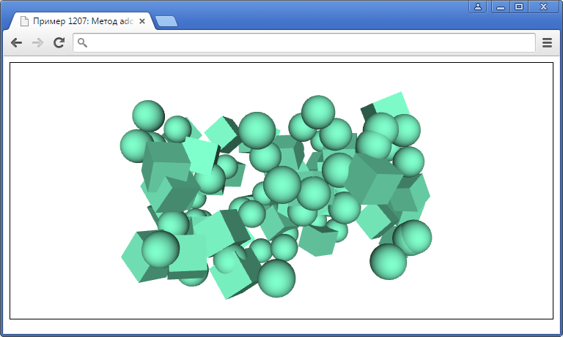
ПРОБА

Slide 30
Пример
Тухлена кула
Ред от кафеникави тухли в кръг
После още един ред и т.н.
Колкото по-нагоре е редът, толкова по-тесен е
Идея
Ще ползваме групов обект (един единствен)

Slide 31
Създаване на ред от тухли
Редът е група от 20 кафеникави тухли
С отместени центрове на 7 единици
Завъртени през 18°
row = group([]);
for (var i=0; i<20; i++)
row.add(
cuboid([0,0,0],[2,4,1]).custom({
origin: [7,0,0],
color: [random(0.3,0.7),random(0,0.4),0],
spin: 2*Math.PI*i/20
})
);

Slide 32
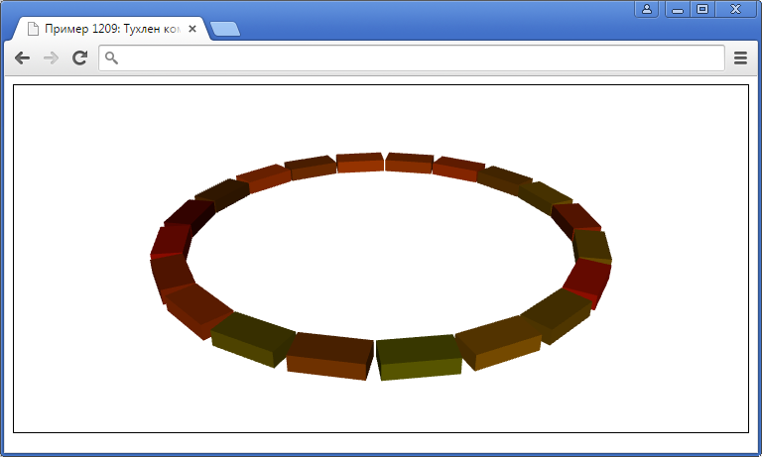
ПРОБА

Slide 33
Изграждане на редове
Със sameAs създаваме копия на всеки тухлен ред
Всяко копие е с последователни z координати (x и y се запазват нулеви)
За „случайно“ разбъркване на цветовете завъртаме всеки ред на случаен ъгъл, кратен на 18°
За застъпване на тухлите отместваме през ред на 9°
for (var i=1; i<10; i++)
sameAs(row).custom({
center: [0,0,i],
spin: radians(18*Math.round(random(0,20))+9*(i%2))
});

Slide 34
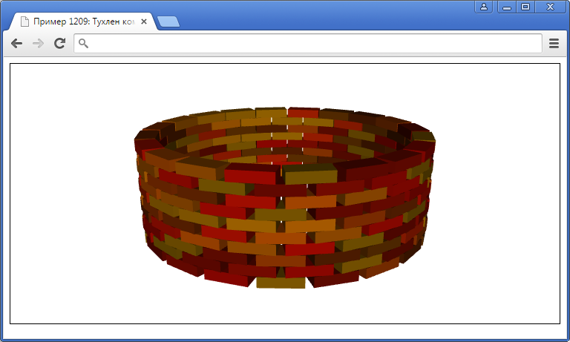
ПРОБА

Slide 35
Стесняване на комина
Всеки ред тухли е групов обект
Използваме свойството sizes за промяна на мащаба
Започваме с мащаб k=1 и на всеки ред смаляваме с 1%
var k = 1;
for (var i=1; i<80; i++)
{
k = k*0.99;
sameAs(row).custom({
...
sizes: [k,k,1]
});
}

Slide 36
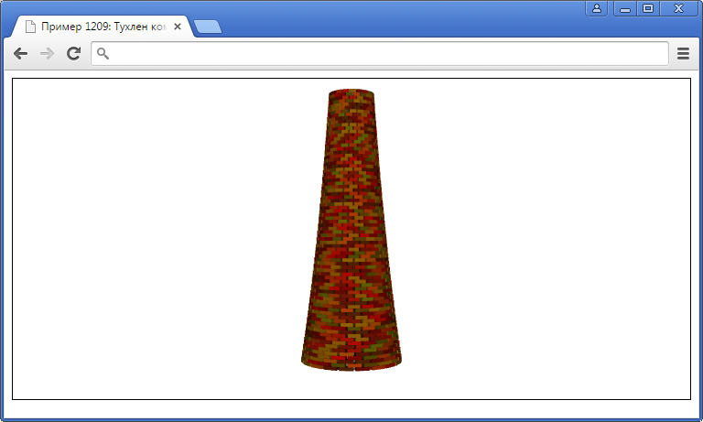
ПРОБА

Slide 37
Сечащи равнини

Slide 38
Сечащи равнини
Части от обекти
Някои често срещани геометрични обекти са части от други
Примери
Пресеченият конус е част от конус
Полусферата е част от сфера
Начин на генериране
Чрез отделни малки плоскости (бавно)
Чрез разширение на библиотеката (трудно)
Чрез сечения на обекта с равнини

Slide 39
Сечащи равнини
Задава се равнина с уравнение аx+by+cz+d=0
Тя разделя пространството на две полупространства
Рисува се само тази част от обекта, която се намира в положителното полупространство аx+by+cz+d>0
Свойство clipPlanes
Свойството clipPlanes е масив от до 4 подмасива
Всеки подмасив определя една сечаща равнина [[a₀,b₀,c₀,d₀], [a₁,b₁,c₁,d₁], [a₂,b₂,c₂,d₂], [a₃,b₃,c₃,d₃]]
Свойството важи само за негрупови обекти

Slide 40


Коефициенти
Те са спрямо локалната координатна система на обекта
Дефинират нормалния вектор
Определят разстоянието до равнината
$$\vec{n}\left(a,b,c\right)$$
Z
$$\frac{d}{\sqrt{a^{2}+b^{2}+c^{2}}}$$
Y
X

Slide 41

Пример
Сцена от случайни сфери
Сечем с вертикалната равнина XZ
Искаме да остане само полупространството откъм +Y
Z
$$\vec{n}$$
Y
X

Slide 42
Решение
Нормалният вектор сочи +Y, т.е. (a,b,c)=(0,1,0)
Равнината минава през (0,0,0), т.е. d=0, но…
Трябва да ползваме локални координати! При тях:
Центърът на сферата е (0,0,0), диаметърът ѝ е единица за разстояние, равнината е отместена на разстояние y/5, затова d=y/5, а не 0
var y = random(-5,5);
sphere([0,0,0],2.5).custom({
center: [random(-10,10),y,random(-5,5)],
color: [random(0,1),random(0,1),random(0,1)],
clipPlanes: [[0,1,0,y/5]]
});

Slide 43
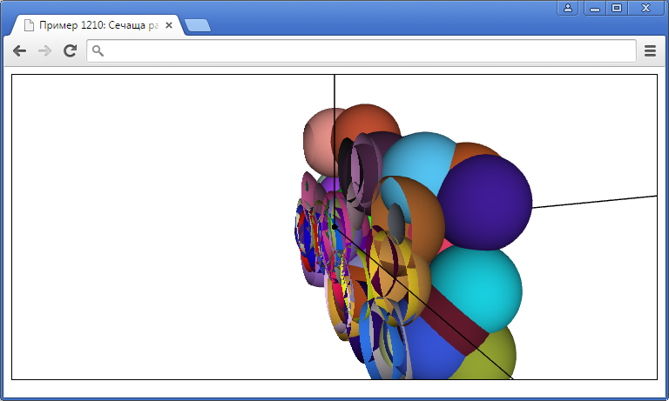
ПРОБА

Slide 44
Конични сечения
Илюстрация на коничните сечения
Четири еднакви конуса
Всеки е пресечен с подходяща равнина
Сеченията са:
Окръжност
Елипса
Парабола
Хипербола

Slide 45
Сечаща равнина
За окръжност да е успоредна на основата
За елипса да е наклонена, но не колкото образуваща права
За парабола да е наклонена колкото образуваща права
За хипербола да е наклонена повече от образуваща права
Образуваща
права
Образуваща
права
Образуваща
права
елипса
окръжност
парабола
хипербола
основа

Slide 46
Решение
Избираме коефициенти за сечащите равнини
Дублираме обектите, но в режим Suica.LINE, за да се нарисуват околните ръбове
Пак дублираме, но слагаме две сечащи равнини, за да стане лента по протежение на сечението
cone(...).custom({clipPlanes: [[0,0,-1,1/3]]});
cone(...).custom({clipPlanes: [[0.8,0,-1,1/2]]});
cone(...).custom({clipPlanes: [[2,0,-1,1/2]]});
cone(...).custom({clipPlanes: [[1,0,0,1/8]]});

Slide 47
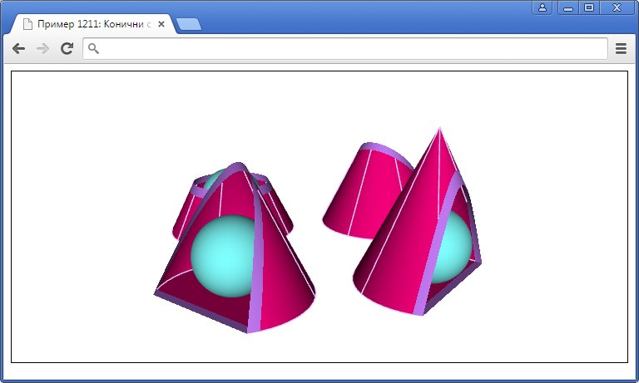
ПРОБА

Slide 48
Обобщение

Slide 49
Графични обекти
Анонимни и с имена
Анонимни, когато след създаването няма да ги променяме
С имена (променливи), ако евентуално ще ги променяме
Едно и също име може да се ползва последователно за няколко обекта
Задаване на стилове
Чрез името и присвояване на стойности на свойствата
Чрез метод custom, като стилът е множество от двойки за свойства {име:стойност, име:стойност, …}

Slide 50
Копиране
Обект, заедно със свойствата му, се копира със sameAs
Групови обекти
Конструктор new Suica.Group или функция group
Метод add за добавяне на елементи
Метод mergeColor за общ цвят на елементите
Сечащи равнини
Свойство clipPlanes с коефициенти на 1 до 4 равнини

Slide 51
Край
Коментари, въпроси

